Slide 1
地震成核和前震的物理机制：
弹性应力触发、无震滑移，还是流体流动？
Zhigang Peng (GT, zpeng@gatech.edu) and Xinglin Lei (AIST)

Slide 2
地震预测方法
ETAS模型：文章提到了一种基于历史和当前地震活动的统计预测模型——流行类型余震序列模型（ETAS），用于实时估计未来地震的概率（Ogata, 1988）。该模型利用统计地震学中的关系，如余震衰减的Omori定律（Omori, 1894）和震级频率关系（Gutenberg & Richter, 1944）。
操作地震预测：这种预测方法被称为操作地震预测（OEF），可用于大余震预测及双重破裂（Fukushima et al., 2023）。例如，日本气象厅在2024年针对九州岛的7.1级地震发布了“超级地震预警”（Toda et al., 2024）。

Slide 3
在研究地震前兆和地震预测方面，有着长久的历史，包括一些失败的尝试和少数有限的成功案例。例如，前述的1975年M7.3海城地震发生前，位于主破裂断层中部的扩展跨越区域的共轭断层上出现了一次为期约两天的前震群。尽管关于海城地震预测是否算作真正成功仍有争议，但这一前震序列被认为是最重要的前兆之一。无论如何，这是迄今为止唯一一个政府发布地震预测和动员撤离的案例
2·4海城地震发生于1975年2月4日北京时间19点36分，震中位于辽宁省海城县（今海城市）、营口县（今大石桥市）一带（东经122°50'，北纬40°41'）。地震强度达里氏7.3级（矩震级7.0级），震源深度为16－21公里。
由于中国科学家对该次地震进行了准确预测并及时发布了短临预报，全区人员伤亡共18308人，占总人口数的0.22%。其中，死亡1328人，占总人口数的0.02%，重伤4292人，轻伤12688人，轻重伤占总人口数的0.2%。
2·4海城地震一般被认为是人类历史上迄今为止，在正确预测地震的基础上，由官方组织撤离民众，明显降低损失的唯一成功案例。

Slide 4
对地震前兆的乐观与后续的挑战
在海城地震成功预测的启发下，研究人员在1970年代对地震前兆的可靠性感到乐观。基于圣安德烈亚斯断层的M6类型地震的重复性特征，提出了公园地震预测实验，期望在1988年至1993年间发生M6公园地震。然而，2004年的M6公园地震并没有显示出任何可观察的前兆，重申了短期地震预测中可靠前兆检测的难度。
近年来，由于近场地震和大地测量观测技术的进步、可用大数据的增加，以及人工智能和机器学习方法的应用，研究人员对地震前兆现象的兴趣有所回升。
无震滑移或流体迁移被认为是推动前震序列的重要物理机制。近年来的研究表明，在海洋转换断层和大陆环境中，这些现象的相互作用可能影响地震活动。

Slide 5
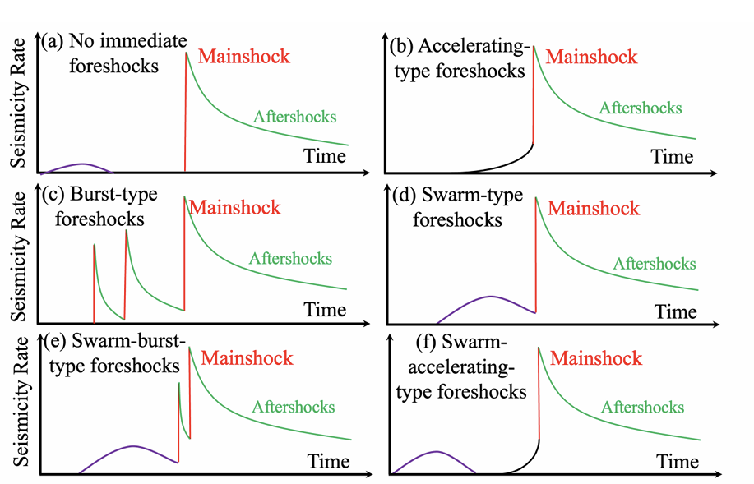
前震类型
（a）2008年M7.9中国汶川地震，2023年M7.8土耳其双震等
（b）实验室中发现，自然环境很少
（c）2010年M6.7玉树地震，2014年M7.3于田地震等
（d）1975年M7.3海城地震等
（e）2011年M9.1东日本大震灾， 2021年M6.1漾濞地震等
（f） 1923年日本M7.9关东大地震
图1：不同类型的前震序列的时间行为示意图
(a) 无明显前震（No obvious foreshocks）：在主震之前没有清晰的前震活动信号。
(b) 加速型前震（Accelerating-type foreshocks）：在主震之前，地震活动率呈指数型增加，表明断层逐渐进入临界状态。
(c) 爆发型前震（Burst-type foreshocks）：每次中等规模的前震都会伴随着其自身的余震活动。
(d) 群发型前震（Swarm-type foreshocks）：前震序列的特征与地震群相似，多次地震没有明显的主震事件。
(e) 群发-爆发型前震（Swarm-burst-type foreshocks）：序列包括一个地震群，随后紧接着发生一个中等规模的事件及其余震，然后再发生主震。
(f) 群发-加速型前震（Swarm-accelerating-type foreshocks）：前震序列以地震群开始，随后经历一段相对平静期，并在主震前进入加速阶段。
这些不同类型的前震模式展示了主震前的地震活动如何随时间演化，并暗示不同的地震物理机制。

Slide 6
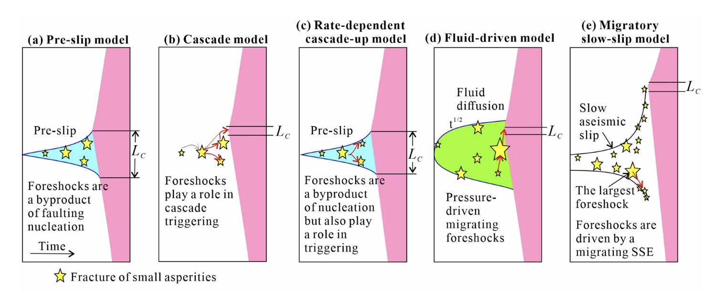
五种主要模型
这是五种典型的前震模型示意图，这些模型已在研究中被提出：
(a) 预滑模型（Pre-slip）：主震前断层上逐渐积累的应力通过缓慢滑移释放，为主震的发生铺路。
(b) 级联模型（Cascade）：前震触发一系列逐步加剧的地震事件，最终引发主震。
(c) 速率依赖的级联模型（Rate-dependent cascade-up）：地震事件随着时间和滑移速率的增加而逐渐升级，最终导致大震。
(d) 流体驱动模型（Fluid-driven）：地下流体的渗透导致断层面上的压力升高，进而诱发前震和主震。
(e) 迁移型慢滑移模型（Migratory slow-slip model）：缓慢滑移事件沿断层迁移，逐渐触发地震。
在每个示意图中，Lc 表示主震破裂失稳所需的临界成核长度。该图经过 McLaskey (2019) 和 Lei 等人 (2024) 的修改。

Slide 7
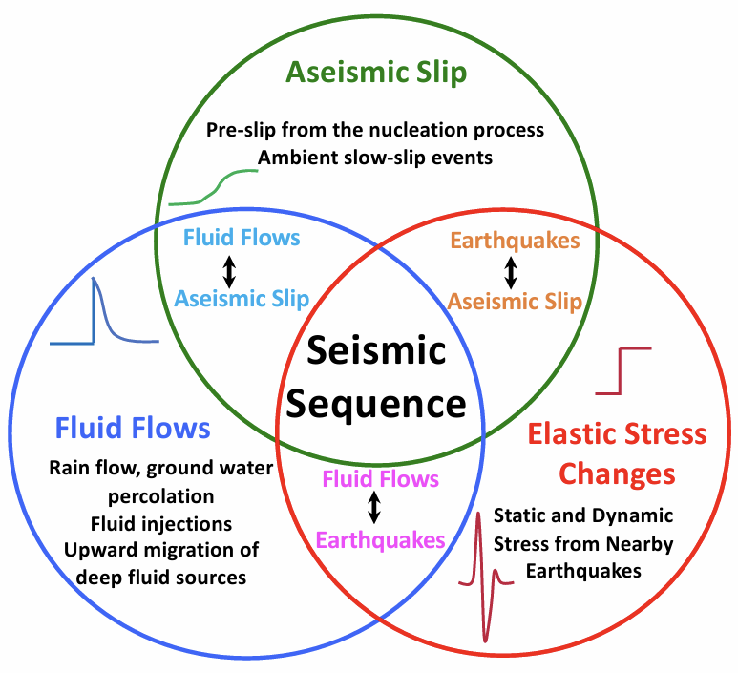
模型之间的相互作用
地震序列
无震滑移 (Aseismic Slip)
  由成核过程导致的预滑移
  环境中的慢速滑移事件
流体流动 (Fluid Flows)
  降雨渗透、地下水渗透
  流体注入
  深部流体源向上的迁移
弹性应力变化 (Elastic Stress Changes)
  静态和动态应力来自邻近的地震
相互作用
  无震滑移 ↔ 流体流动
  地震 ↔ 无震滑移
  流体流动 ↔ 地震
图4：展示了不同物理模型如何驱动地震活动（如前震、余震和震群）及其潜在的相互作用的最新总结。

Slide 8
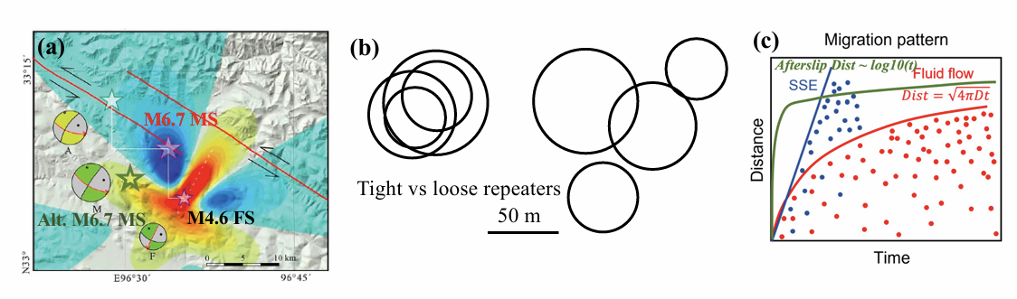
图5
(a) 静态库仑应力变化：由2010年中国西部青藏高原M6.7玉树主震的M4.6前震在震中及周围区域诱发的静态库仑应力变化。深绿色星标标示了玉树主震的另一种震中位置，该处的库仑应力变化虽小，但为正值。
(b) 示意图：展示了两种重复集群的模式——紧密重复集群（源断层破裂区域大部分重叠）与松散重复集群（断层破裂区域部分或完全不重叠）。
(c) 地震活动迁移模式：预测了由稳态慢滑事件（SSE）、流体流动和余滑驱动的地震活动迁移模式。
(a)显示了2010年M6.7玉树地震前2小时发生的M4.6前震所造成的库仑应力变化，尽管M4.6前震发生在一个共轭断层面上，并对M6.7主震的假震源施加了负库仑应力，但Huang等人（2023）指出，M4.6前震和M6.7主震靠近同一条东西向的甘孜-玉树断层，这一替代位置可能会导致对主震假震源的小但正的库仑应力变化，这与级联模型相一致。
(b) 一个归一化的矩率函数示意图，展示了初始和主要的主震破裂过程。在主震前有前震发生，随后紧接着大量余震活动。

Slide 9
稳定的缓慢滑移事件（SSE）通常会在更深的深度后续产生构造颤动，或者在更浅的地震生成深度产生微震
如果流体流动是主要驱动因素，地震活动通常会首先从初始注入点快速扩展，遵循大约的sqrt(t)公式
如果中等规模的前震触发了后滑，而后滑又驱动了自己的余震活动，那么我们会预期观察到一个非常快速的扩展，遵循log10(t)公式
(c) 地震活动迁移模式：预测了由稳态慢滑事件（SSE）、流体流动和余滑驱动的地震活动迁移模式。

Slide 10
期待在以下几个方向上可能取得突破
超密集和近场/深孔地球物理观测：运用分布式声学传感（DAS）及其他光纤传感技术等得到高分辨率的地震序列，并通过地球物理反演同时获得更详细的源和周围结构信息
从高维、高分辨率地震目录中提取隐藏模式：运用机器学习等方法生成的高分辨率地震目录
重新审视历史地震：在过去发生重大地震的地区，通过密集阵列观测和上述先进方法获取更详细的物理场，并比较分析前震发生的主导机制及其类型
统计模型与物理模型的整合：将基于地震活动经验关系的统计模型与物理模型相结合
成像断层带的异质性与流体：震断层的异质性，包括断层几何形状和断层面的摩擦特性，可以增强这些异质性，从而产生可观察的前兆现象
跨不同尺度的研究整合：工业流体注入引发的地震活动

